Slide 1
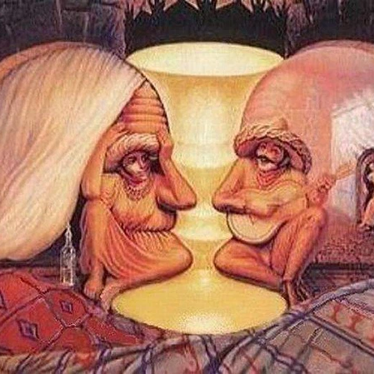
CUỘC SỐNG TƯƠI ĐẸP

Slide 2
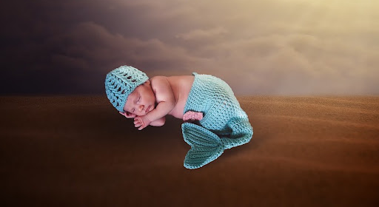
1/400 Triệu tỷ cơ hội, mình mới được sinh ra đời
➔ Bạn đang hạnh phúc hơn biết bao nhiêu người
Vậy tại sao bạn phải than trách người khác, than trách cuộc đời

Slide 3
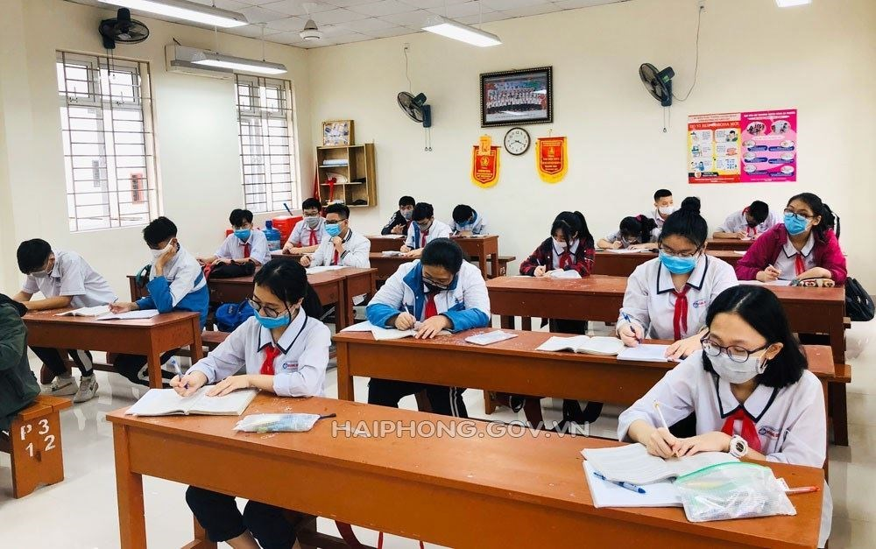
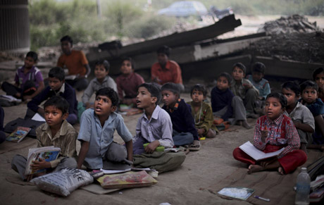
BẠN NÓI MÌNH HỌC HÀNH VẤT VÃ
“Bao nhiêu đứa trẻ không có mái trường”

Slide 4
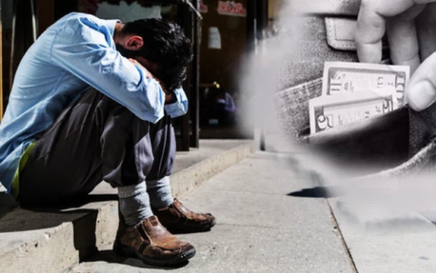
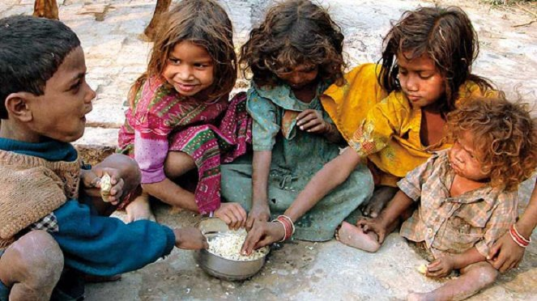
BÁN NÓI MÌNH KHỔ
Hãy xem bao người không có cơm để ăn qua ngày

Slide 5
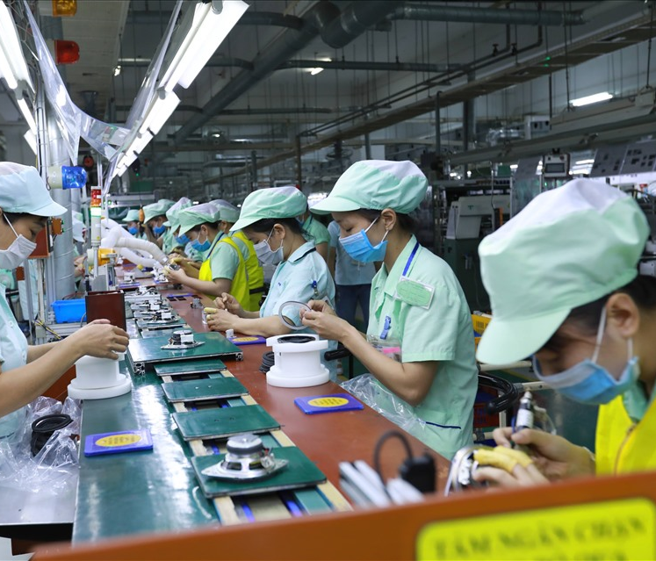
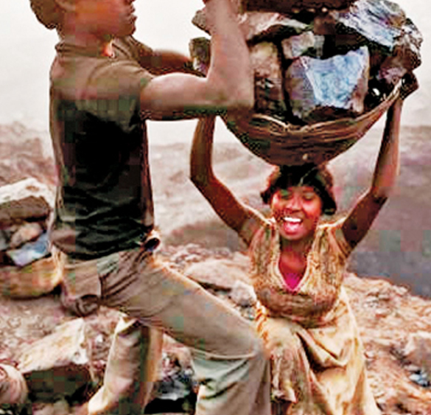
BẠN NÓI MÌNH LAO ĐỘNG KHỔ SỞ
Có biết bao người đang ngày đêm bán mặt cho đất bán lưng cho trời

Slide 6
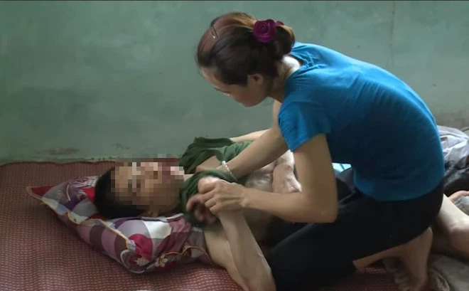
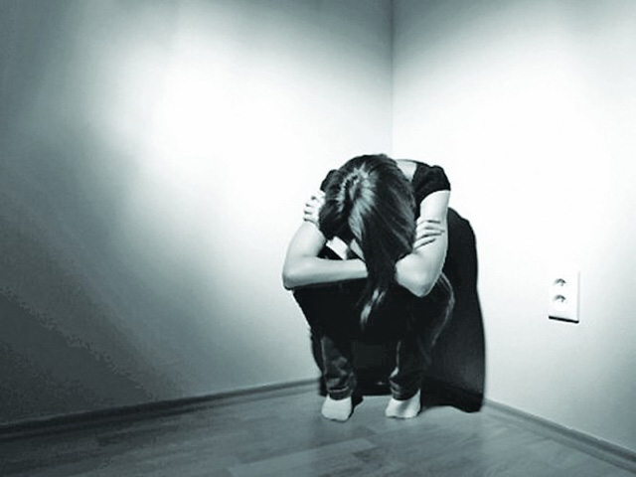
BẠN BUỒN CHÁN CUỘC ĐỜI
Bạn hãy nhớ có bao người không bao giờ còn được sống, được bước đi, được làm việc, được nhìn…

Slide 7
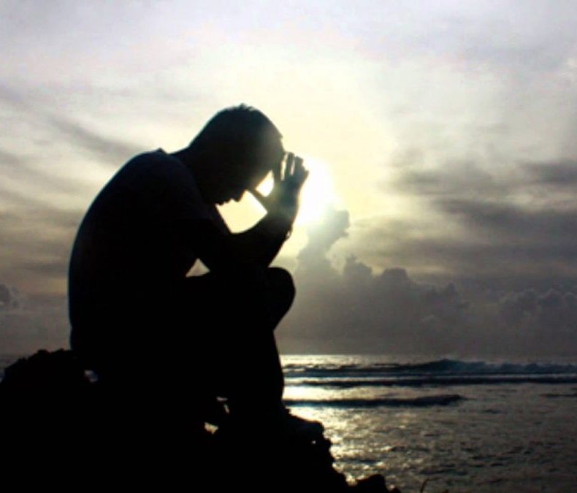
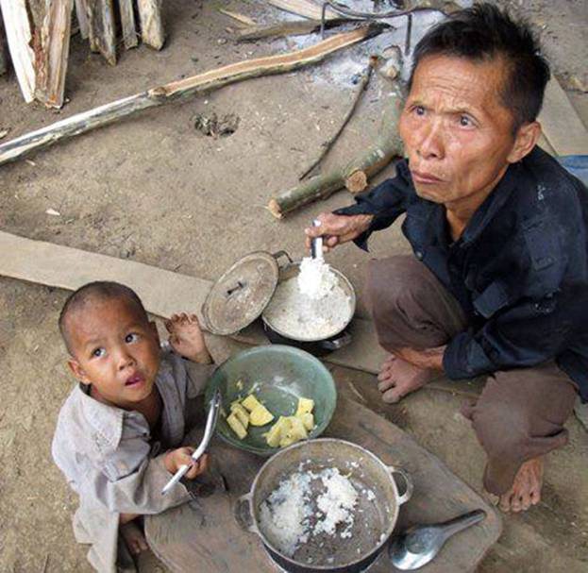
BẠN NÓI MÌNH QUÁ NGHÈO
Hãy nhìn cuộc đời bao người không có đủ bửa ăn

Slide 8
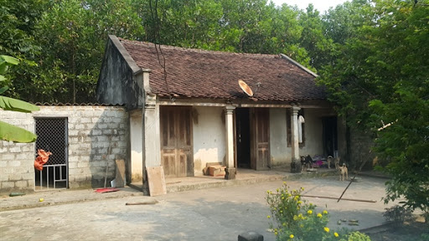
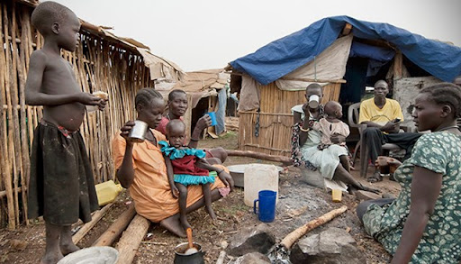
BẠN THAN XÃ HỘI BẤT CÔNG
Nhưng bao người chưa có nỗi mái nhà che mưa che nắng

Slide 9
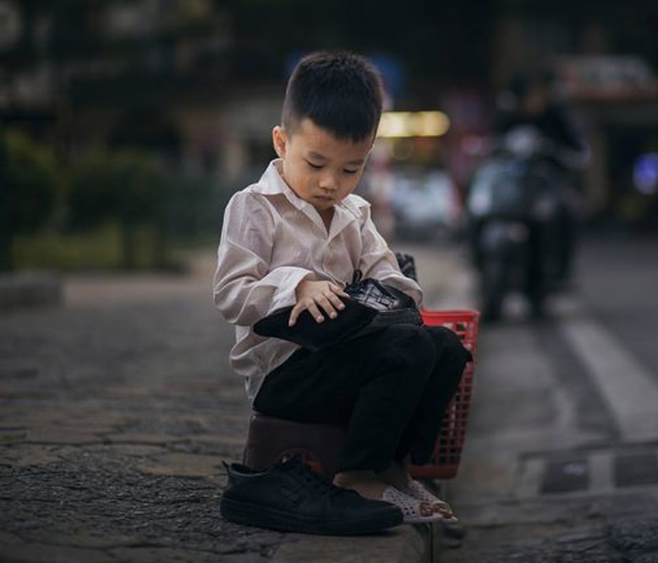
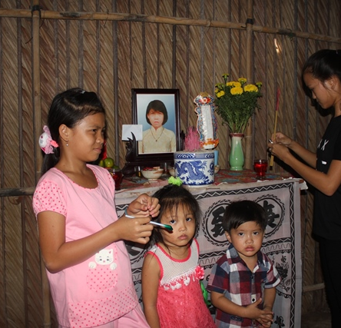
BẠN THAN CUỘC ĐỜI BẤT HẠNH
Nhưng có biết bao nhiêu đưa trẻ mồ côi, bao đứa trẻ phải làm lũ ngoài đời

Slide 10
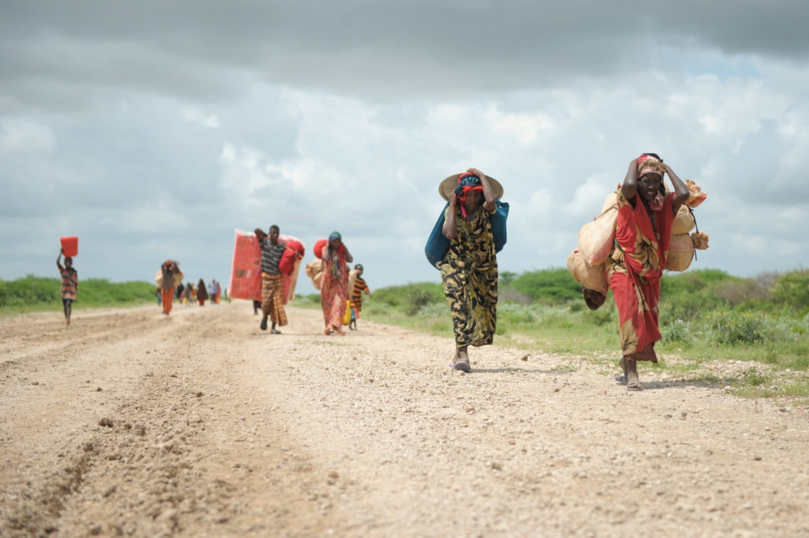
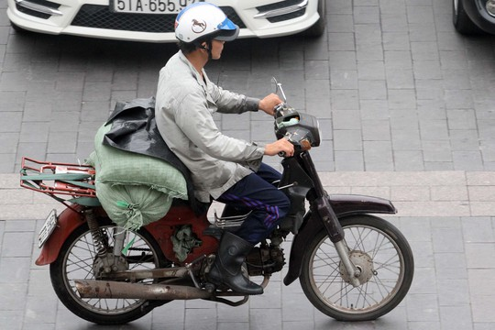
BẠN NÓI MÌNH ĐI XE NÁT QUÁ
“Hãy nhìn ra xung quanh mà xem, có nơi họ vẫn phải đi bộ hàng trăm km”

Slide 11
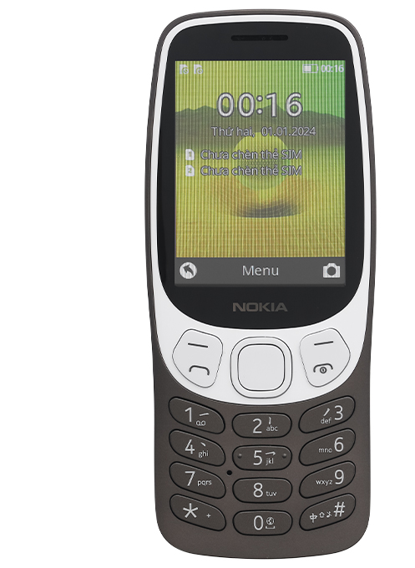
BẠN THAN ĐIỆN THOẠI MÌNH BÈO
“Hãy nhớ có người không có tiền để mua được cái điện thoại củ khoai”

Slide 12

THANKS!
“Hạnh phúc là được sống với chính mình trong hiện tại”

